Slide 1

磁芯线圈
2024年12月17日
叶昌庆

Slide 2
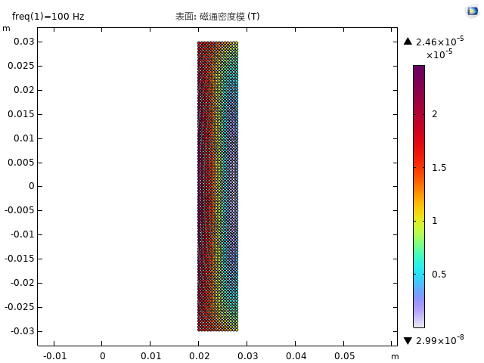
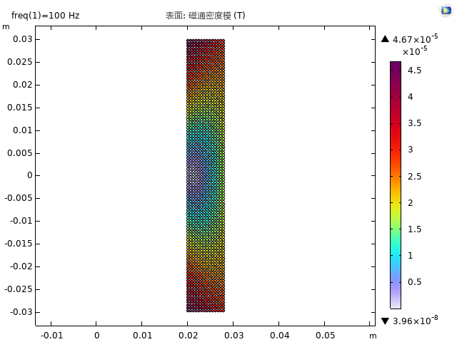
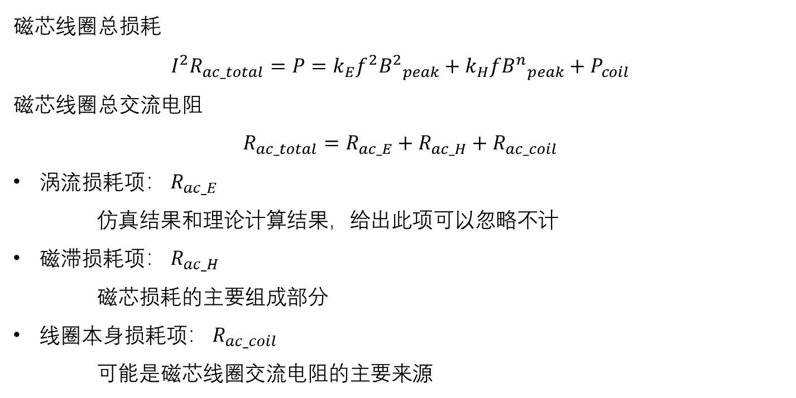
磁芯线圈交流电阻
磁芯线圈总损耗
$$I^{2}R_{ac_total}=P=k_{E}f^{2}{B^{2}}_{peak}+k_{H}f{B^{n}}_{peak}+P_{coil}$$
磁芯线圈总交流电阻
$$R_{ac_total}=R_{ac_E}+R_{ac_H}+R_{ac_coil}$$
涡流损耗项： $R_{ac_E}$
仿真结果和理论计算结果，给出此项可以忽略不计
磁滞损耗项： $R_{ac_H}$
磁芯损耗的主要组成部分
线圈本身损耗项： $R_{ac_coil}$
可能是磁芯线圈交流电阻的主要来源
线圈本身损耗项仿真结果
freq (Hz) | 无磁芯，线圈损耗(W) | 有磁芯，线圈损耗(W)
1.00E+02 | 7.38E-06 | 7.38E-06
1.58E+02 | 7.39E-06 | 7.38E-06
2.51E+02 | 7.40E-06 | 7.39E-06
3.98E+02 | 7.45E-06 | 7.40E-06
6.31E+02 | 7.55E-06 | 7.44E-06
1.00E+03 | 7.82E-06 | 7.54E-06
1.58E+03 | 8.48E-06 | 7.80E-06
2.51E+03 | 1.01E-05 | 8.44E-06
3.98E+03 | 1.43E-05 | 1.00E-05
6.31E+03 | 2.48E-05 | 1.41E-05
1.00E+04 | 5.11E-05 | 2.41E-05
1.58E+04 | 1.17E-04 | 4.90E-05
2.51E+04 | 2.77E-04 | 1.09E-04
3.98E+04 | 6.59E-04 | 2.48E-04
6.31E+04 | 1.50E-03 | 5.33E-04
1.00E+05 | 3.14E-03 | 1.01E-03

Slide 3
实测磁芯线圈交流电阻
1kHz~2.5kHz交流电阻测试结果（0.1mA）
1kHz~12kHz交流电阻测试结果（0.1mA）
加入磁芯之后，磁芯线圈交流电阻显著增长
  涡流损耗：若此项占大部分比例，则切割磁芯之后，交流电阻比例会下降显著（仿真给出下降60%），实测交流电阻最大减少量为0.5ohm
  磁滞损耗：若此项占大部分比例，则高频时，交流电阻应该表现为f的一次方关系。在低频时，由于线圈损耗较小，磁芯线圈交流电阻近似f的一次方关系；之所以出现交流电阻下降，是切割导致材料体积损失导致的
  线圈本身损耗：由于线圈位置处的磁感应强度发生变化，导致线圈本身损耗增大

Slide 4
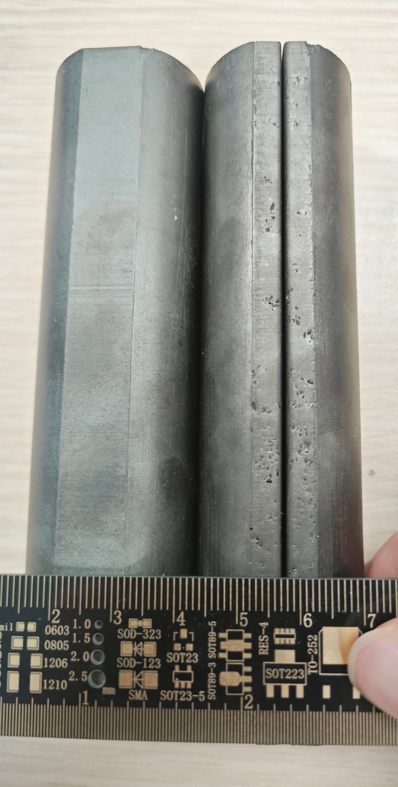
切割磁芯体积损耗（估计）
水刀切割，~1mm的损耗
体积损失3.75%

Slide 5
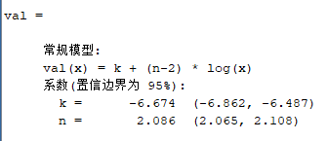
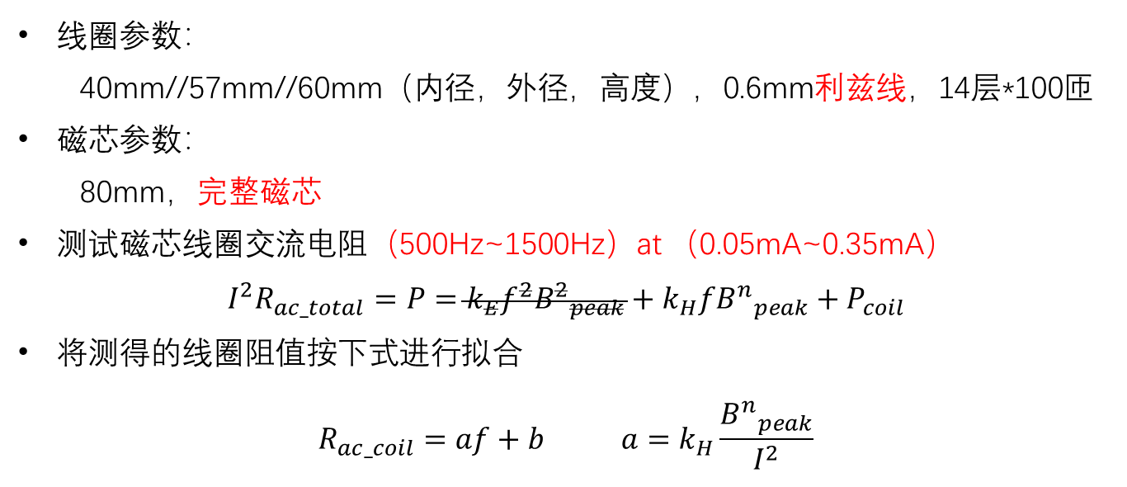
实验
线圈参数：
  40mm//57mm//60mm（内径，外径，高度），0.6mm利兹线，14层*100匝
磁芯参数：
  80mm，完整磁芯
测试磁芯线圈交流电阻（500Hz~1500Hz）at （0.05mA~0.35mA）
$$I^{2}R_{ac_total}=P=k_{E}f^{2}{B^{2}}_{peak}+k_{H}f{B^{n}}_{peak}+P_{coil}$$
将测得的线圈阻值按下式进行拟合
$$R_{ac_coil}=af+b {a=k}_{H}\frac{{B^{n}}_{peak}}{I^{2}}$$
减小线圈损耗的影响
Ln(a) vs I 拟合结果
n = 2.086

Slide 6
To do
低频时，劈裂磁芯的交流电阻，拟合得到磁滞损耗，观察系数比例是否符合~ 3.75%
高频时，线圈本身损耗占很大比例，并且模型未知，但是可以认为完整磁芯和劈裂磁芯的线圈本身损耗基本相同。此时观察二者插值是否符合f一次方，并与低频测试结果对比

Slide 7
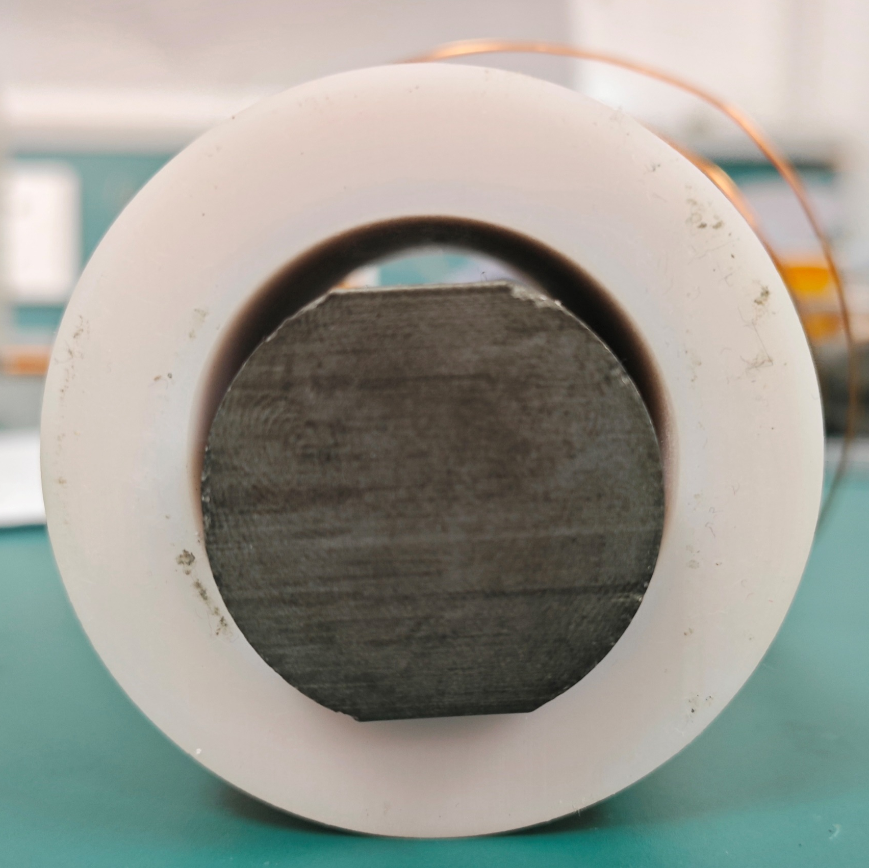
测试过程中出现的问题
磁芯位置，无法保证，每次测试可能会有偏差，尤其是低频时，磁滞损耗~0.1ohm
测试结果精度不够，高频时，线圈复阻抗相角接近90度，0.001度（最小精度）的变化就能带来很大的复阻抗虚部改变，此时测试得到的交流电阻

Slide 8
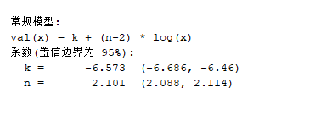

实验
线圈参数：
  40mm//57mm//60mm（内径，外径，高度），0.6mm利兹线，14层*100匝
磁芯参数：
  80mm，劈裂磁芯
测试磁芯线圈交流电阻（500Hz~1500Hz）at （0.05mA~0.35mA）
$$I^{2}R_{ac_total}=P=k_{E}f^{2}{B^{2}}_{peak}+k_{H}f{B^{n}}_{peak}+P_{coil}$$
将测得的线圈阻值按下式进行拟合
$$R_{ac_coil}=af+b {a=k}_{H}\frac{{B^{n}}_{peak}}{I^{2}}$$
减小线圈损耗的影响
Ln(a) vs I 拟合结果
n = 2.101
常数项偏差10%

Slide 9
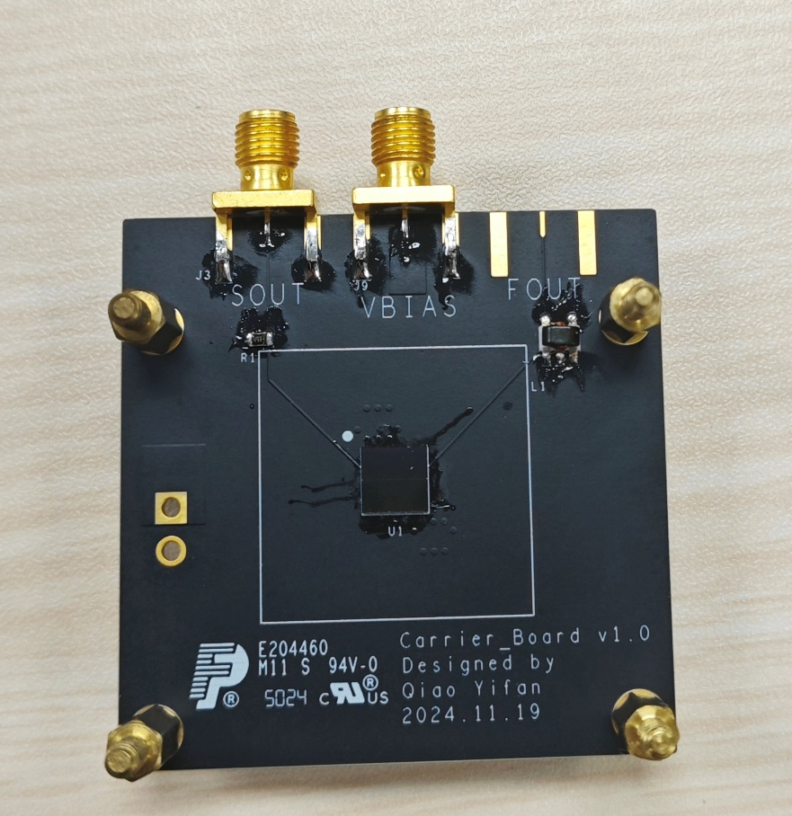
SiPM 载板

